Slide 1
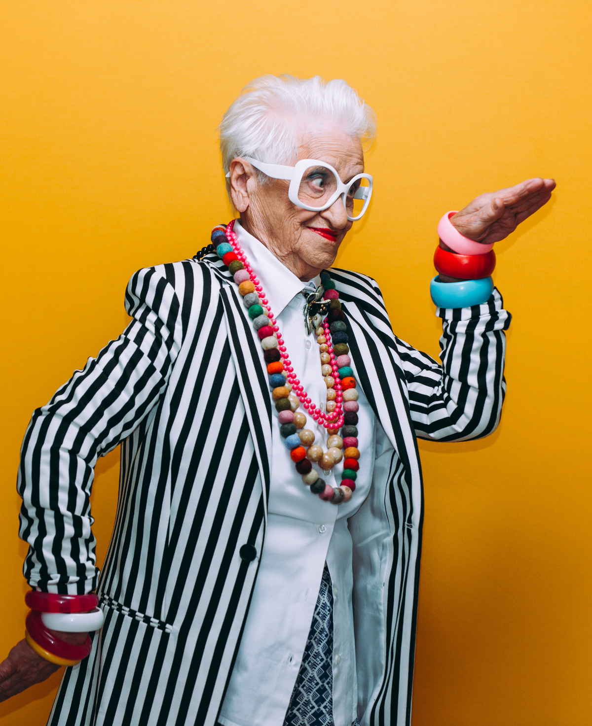

TextExpander

Slide 2
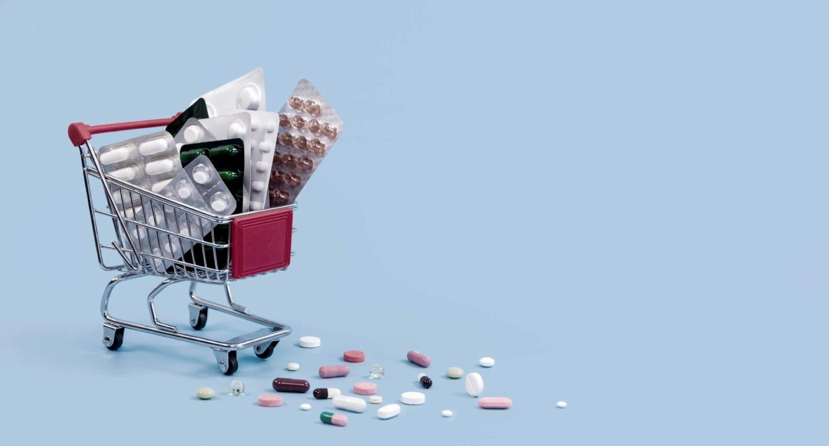
Medicijnen database met 733 merken
Merknaam
Stofnaam
Invloed op bot, bloeding, speeksel
https://dentiva.nl/c/medicatie-database/
Notes:
Download freepik
Polyfarmacie is het chronische gebruik van minimaal 5 medicamenten op ATC3-niveau. Medicamenten met een gelijke ATC3-code (gelijke therapeutische subgroep) tellen als één medicament. Dermatologische preparaten en medicamenten die niet chronisch gebruikt worden, worden niet meegeteld bij de bepaling van het aantal medicamenten bij polyfarmacie. Combinatiepreparaten van twee medicamenten met verschillende ATC-3 codes tellen als twee verschillende medicamenten.

Slide 3
Medicatie database samen met TextExpander
Makkelijk zoeken naar medicijnen
Staat in één keer in de medische anamnese zonder spelfouten
Alert op werking op
  Speeksel
  Bot
  Antistolling
Zoeken op stof en merknaam
Alle medicatie uit de KIMO richtlijnen
Medicatie uit de NHG richtlijnen
Disclaimer: Ondanks alle inspanningen om de lijst volledig en compleet te maken is er
geen garantie op volledigheid en zijn we niet aansprakelijk voor omissies.

Slide 4
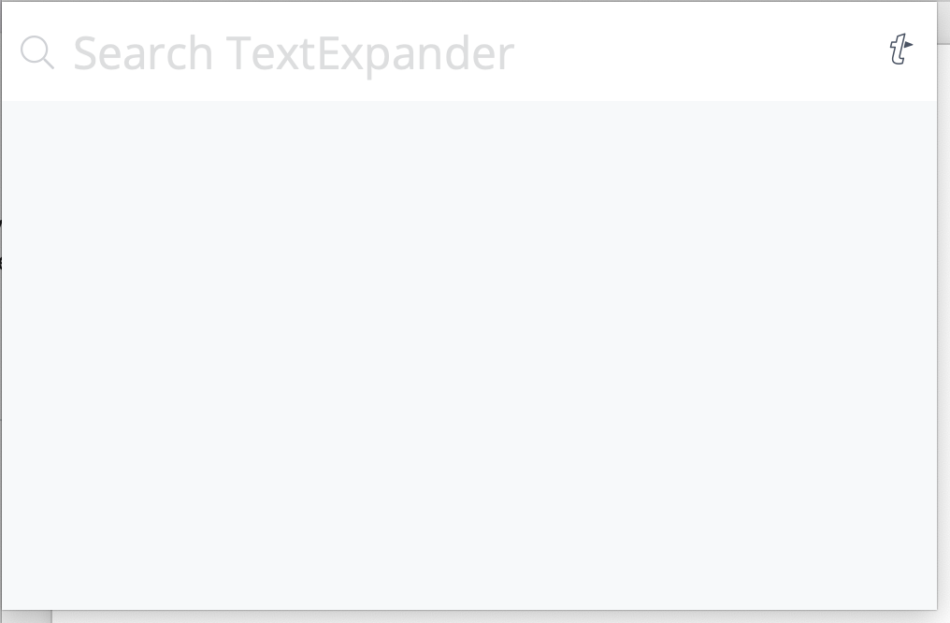

Zoekvenster opent zich in ieder programma
In het venster dat open staat komt nu het zoekvenster.
Werkt in:
Exquise, Oase, Simplex
Word
Email
Search TextExpander

Slide 5
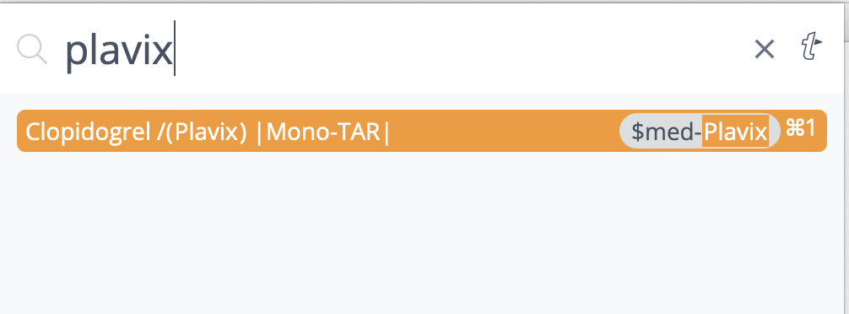
Zoeken op Plavix; en daarna selecteren
Levert stofnaam, merknaam en bijwerking op:
Na aanklikken staat in het dossier:
Clopidogrel /(Plavix) |Mono-TAR|

Slide 6
Medicijnen database met 733 merken
Merknaam
Stofnaam
Invloed op bot, bloeding, speeksel
https://dentiva.nl/c/medicatie-database/
147 euro per jaar
TextExpander (40 usd) nodig
Notes:
Download freepik
Polyfarmacie is het chronische gebruik van minimaal 5 medicamenten op ATC3-niveau. Medicamenten met een gelijke ATC3-code (gelijke therapeutische subgroep) tellen als één medicament. Dermatologische preparaten en medicamenten die niet chronisch gebruikt worden, worden niet meegeteld bij de bepaling van het aantal medicamenten bij polyfarmacie. Combinatiepreparaten van twee medicamenten met verschillende ATC-3 codes tellen als twee verschillende medicamenten.

Slide 7
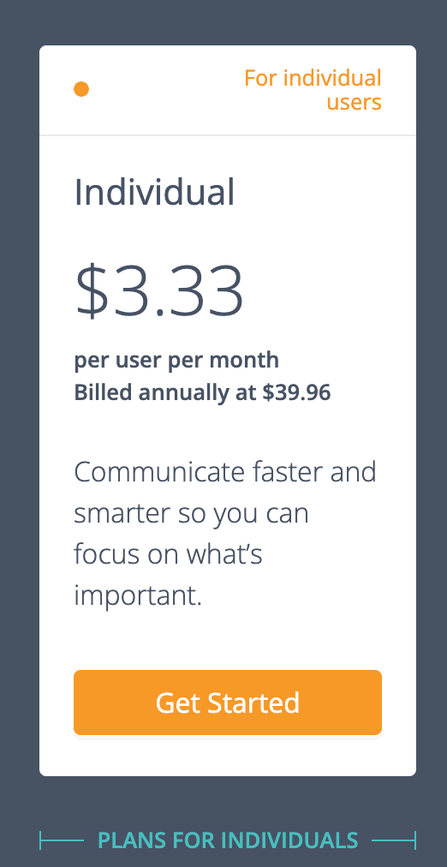
733 medicijnen met stofnaam, merknaam en werkzaamheid
Voor de Medicatie lijst met daarin 733 medicijnen heb je TextExpander nodig.
TextExpander kost 40 USD per jaar
TextExpander is ook goed te gebruiken voor:
Dossierteksten
Verwijsbrieven
Email

Slide 8
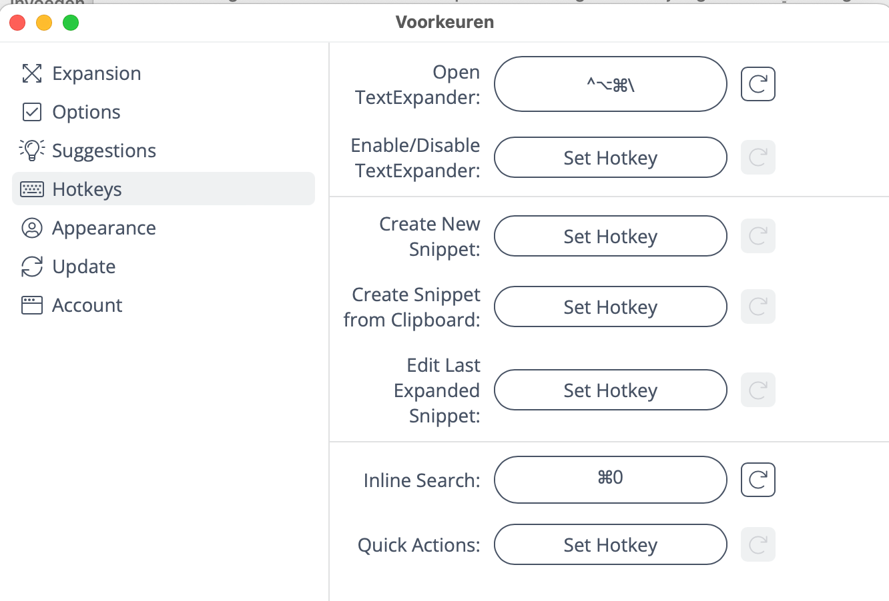
Zoekfunctie in TextExpander instellen
Inline Search
Bijvoorbeeld
Ctrl 0
Toetsencombinatie roept een zoekvenster op, die naar snippets én inhoud kijkt.

Slide 9

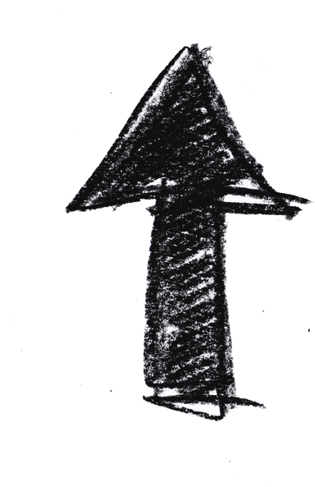


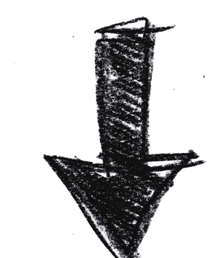

De voordelen van TextExpander
TextExpander je tekstversneller voor:
Dossier teksten
Verwijsbrieven
Recepten
Medicatie
En nog heel veel meer...

Slide 10

De voordelen van TextExpander
De sleutel naar...:
Uniformiteit
Tijdbesparing
Automatisch protocol
Geen spelfouten
Compleet en naadloos geïntegreerd

Slide 11
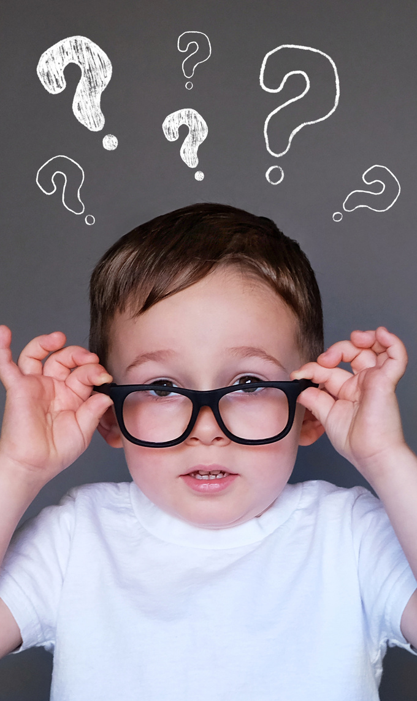

Voor wie?
Iedereen die...
e-mails verstuurt
behandelkaarten invoert
verwijsbrieven opstelt
recepten opstelt
taakdelegaties uitvoert

Slide 12


Voorbeeld: toestemming geven voor anesthesie
;xf
Resultaat
Patiënt geeft toestemming voor het maken van een röntgenfoto in opdracht van de tandarts door Yara

Slide 13
Geachte collega, beste Alexander
Hartelijk dank voor je verwijzing.
Je verzocht om de behandeling van de 26
Anamnese: bij u bekend, 26 geen endo, moeilijke kanalen
Onderzoek: verzorgde mond, Bloeding na sonderen, 26:pocket mesiaal 5 met een fistel
Diagnose: Parodontitis apicalis ten gevolge van een herinfectie
De 26 is endocontisch behandeld in twee zittingen.
Op 13- 02-2022 is het vierde kanaal gevonden
Op 13- 02-2022 zijn de kanalen uitbundig gespoeld en verder geprepareerd.
Lengtes van de kanalen:
Mesiobuccaal 1. 20 mm
mesiobuccaal 2 21 mm
Palatinaal 21 mm
Distobuccaal. 22 mm
Heden is de 26 afbehandeld.
Alle kanalen zijn gespoeld met NaOCl en EDTA.
Gevuld met guttapercha. De pulpakamer is gevuld met Paracorewhite en Z250 composiet
Behandelduur: 3 uur
Prognose: Goed
Wilt u over 1 jaar een controle solo maken en naar mij mailen?
Vertrouwend u hiermee voldoende te hebben geïnformeerd, teken ik,
Met vriendelijk groet,
J. Bertens

Slide 14


De truc van de tekstversneller
En werkt het ook?

